Slide 1
Erevānas ministru komunikē prioritātes 2015.-2018.g.
Seminārs «Eiropas augstākās izglītības telpas attīstība 2015.-2018.gadā un kvalitātes nodrošināšana tajā»
26.01.2016.

Slide 2
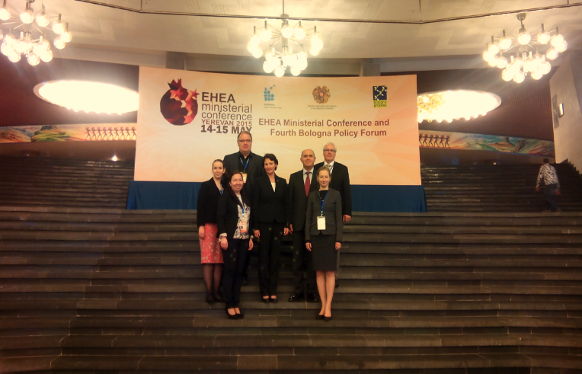
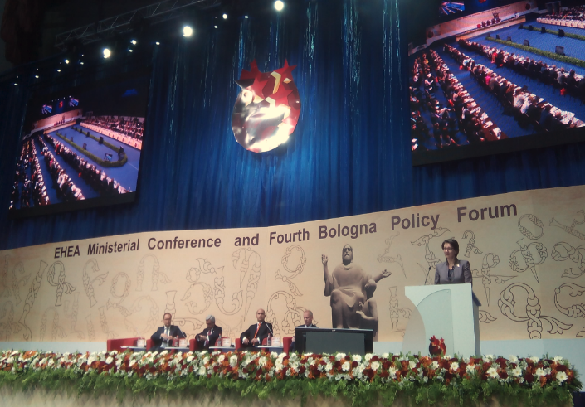
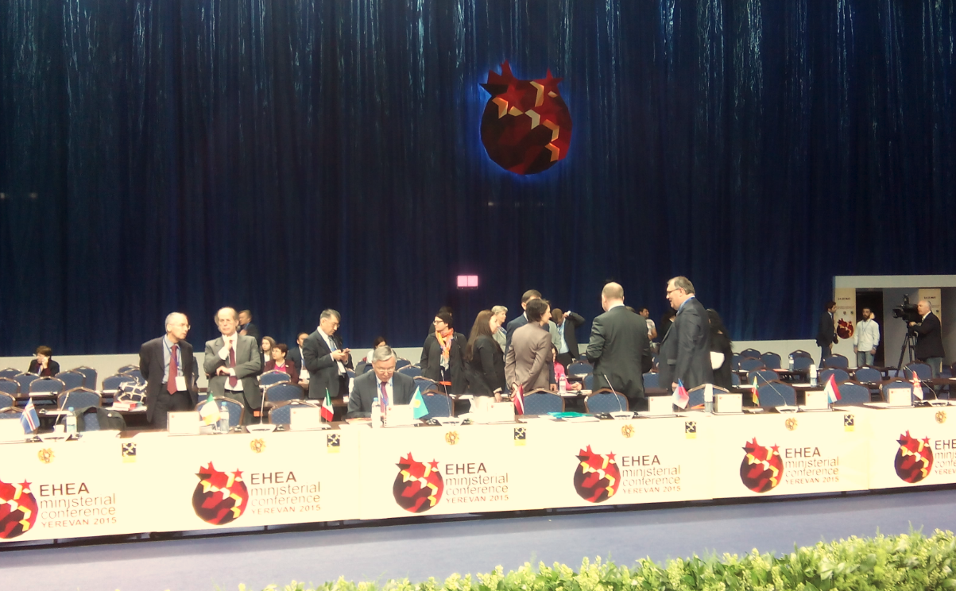
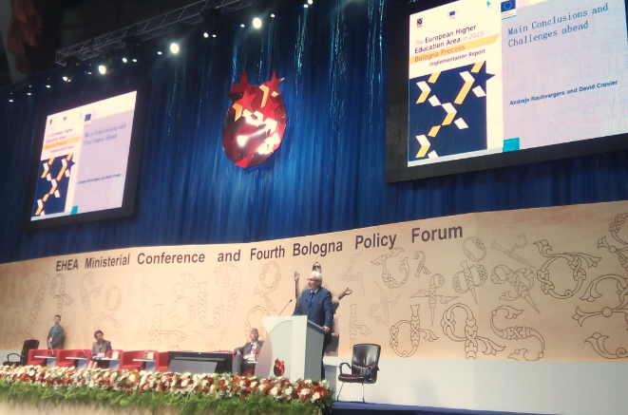
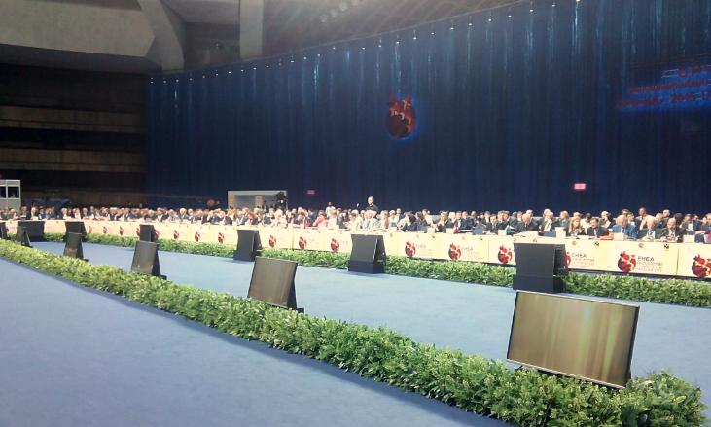
EAIT Izglītības ministru konference 2015.gada 4.-15.maijs, Erevāna, Armēnija

Slide 3
Studiju kvalitātes un tās atbilstīguma palielināšana (I)
ieviest pedagoģiskas inovācijas studentcentrētā vidē
izmantot digitālo tehnoloģiju priekšrocības
veicināt ciešāku saikni starp studijām un pētniecību
veicināt radošumu, inovācijas un uzņēmējdarbības prasmes
palīgpasākumi:
- veidot caurskatāmus studiju rezultātus,
- elastīgus mācīšanās ceļus un
- piemērotas mācīšanas metodes un sekmju novērtēšanas metodes

Slide 4
veicināt absolventu nodarbināmību darba dzīves garumā un mainīgajos darba tirgus apstākļos (II)
pēc katra studiju cikla absolventiem jāpiemīt kompetencēm, kas ļauj veiksmīgi iesaistīties darba tirgū,
lai absolventi spētu vēlāk darba dzīvē paši attīstīt jaunas kompetences.
palīgpasākumi:
- stiprināt dialogu ar darba devējiem,
- veidot studiju programmas, līdzsvarojot teoriju un praksi,
- veicināt studentu uzņēmējdarbības un inovācijas prasmes,
- sekot līdzi absolventu karjeras attīstībai,
- veicināt starptautisko mobilitāti.

Slide 5
Padarīt iekļaujošas augstākās izglītības sistēmas (III)
studiju organizācija, kura ir piemērota dažādu tipu studējošajiem, t.sk. mūžizglītībā
iespējas studentiem, kuri ir nelabvēlīgākā sociālajā situācijā
mobilitātes iespējas studentiem un mācībspēkiem no konfliktu zonām, lai tiem būtu iespējams atgriezties savās mājās, kad to atļaus apstākļi
skolotāju izglītības studentu mobilitāte

Slide 6
Reformu īstenošana (IV)
kopīga grādu struktūra un ECTS, kvalitātes nodrošināšanas standarti - ESG, mobilitātes veicināšana, kopīgās studiju programmas un grādi
izstrādāt iedarbīgāku politiku atzīšanai
veidot politikas veidotāju un akadēmisko kopienu līdzdalības sajūtu, lai saskaņoti ieviestu reformas
veicināt ieinteresēto pušu ciešāku iesaisti
veidot precīzāku valstu snieguma mērīšanu
sniegt atbalstu dalībvalstīm, kuras atpaliek un
dot iespēju valstīm, kuras vēlas darīt vairāk

Slide 7
Darba plāns 2015.-2018.g.
Darba grupa Nr. 1 «Monitoring»
Darba grupa Nr. 2 «Implementation: Fostering implementation of agreed key commitments»
Darba grupa Nr. 3 «New goals – Policy development for new EHEA goals»
Konsultatīvās grupas:
EAIT starptautiskā sadarbība
Atbalsts Baltkrievijai reformu īstenošanā
Atbalsts valstīm reformu īstenošanā
Diploma pielikuma pārskatīšana

Slide 8
Latvija Boloņas procesā
Trīs cikla grādu sistēma (bakalaurs-maģistrs-doktors);
Diploma pielikums;
Latvijas kredītpunktu sistēma ir savietojama ar ECTS;
Kvalitātes nodrošināšanas sistēma tiek veidota saskaņā ar Eiropas kopīgiem standartiem un vadlīnijām ;
Ārvalstīs iegūtās kvalifikācijas vai studiju periodu atzīšana saskaņā ar Lisabonas konvenciju;
Studentu iesaiste augstākās izglītības procesos;
Augstākās izglītības iestāžu autonomija noteikta Augstskolu likumā;
Nacionālā kvalifikāciju ietvarstruktūra ir savietojama ar Eiropas kvalifikāciju ietvarstruktūru;
Studiju rezultāti tiek formulēti katram studiju kursam, modulim, studiju programmai;
Iepriekš iegūtās izglītības vai profesionālās pieredzes pielīdzināšanas kārtība;
Kopīgu studiju programmu attīstība

Slide 9
Izglītības un attīstības pamatnostādnes 2014.-2020.gadam
Augstākās izglītības internacionalizācija
Augstākās izglītības atvērtības starptautiskai sadarbībai un informācijas apmaiņai veicināšana, kā arī eksportspējas kāpināšana - ar mērķi izveidot elastīgu augstākās izglītības sistēmu, kas ir starptautiski atvērta, plaši pieejama, kvalitatīva, t.i., tāda, kas spēj apmierināt pieprasījumu pēc atbilstošas kvalifikācijas speciālistiem saskaņā ar Latvijas tautsaimniecības attīstības vajadzībām un globālā izglītības tirgus tendencēm un vienlaikus veicina indivīda personības izaugsmi un sabiedrības attīstību.
Augstākās izglītības starptautiskā konkurētspēja
Atbalsts studiju kvalitātes paaugstināšanai, studentu un mācībspēku mobilitātei, kopīgo studiju programmu izveidei. Plānots atbalsts studiju starptautiskās mobilitātes pasākumiem, studiju starptautiskās prakses nodrošināšanai, akadēmiskā personāla, pieaugušo izglītības personāla profesionālās pilnveides un starptautiskās pieredzes apmaiņas nodrošināšanai.
Izglītības kvalitātes monitoringa sistēmas pilnveide
atbalsts starptautiski konkurētspējīgas nacionālās augstākās izglītības kvalitātes nodrošināšanas institūcijas izveidei, kas veicinās izglītības procesu un rezultātu pārskatāmību un caurredzamību

Slide 10
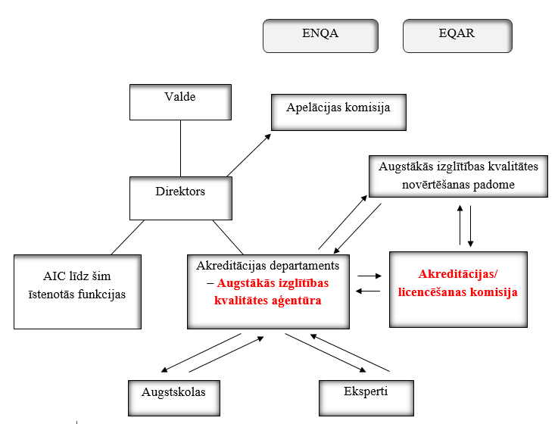
Augstākās izglītības kvalitātes aģentūra

Slide 11
Erevānas ministru konferencē apstiprinātie dokumenti:
Eiropas standarti un vadlīnijas kvalitātes nodrošināšanai Eiropas Augstākās izglītības telpā (aktualizētā versija) http://www.enqa.eu/index.php/home/esg/
Eiropas pieeja kvalitātes nodrošināšanai kopīgajās studiju programmās https://www.eqar.eu/projects/joint-programmes.html
ECTS rokasgrāmata (aktualizētā versija) http://ec.europa.eu/education/library/publications/2015/ects-users-guide_en.pdf

Slide 12
Erevānas komunikē
http://www.ehea.info/Uploads/SubmitedFiles/5_2015/112705.pdf
Darba programma 2015.-2018.
http://www.ehea.info/article-details.aspx?ArticleId=391
www.aic.lv
Jautājumi: aika@aic.lv

Slide 13
Paldies par uzmanību

